Slide 1
과목_학년학기_단원 | suh_0601_03
차시명 | 09 얼마나 알고 있나요
파일명 | suh_0601_03_0009
검토 | 담당
 | 김윤희
문서 HISTORY
번호 | 버전 | 문서 작성일 | 내용 비고 | 작성자 (내선번호) | 검토자
1 | V 1.0 | 2022.01.31 | 문서 발생 | 백지수
2 | V 2.0 | 2022.02.18 | 1차 검수 및 문서 수정 |  | 김윤희
3
4
5
6
7
8
9
10
11

Slide 2
학습 단계 | 자료명 | 프레임 수 | 교과서 정보 | 파일명 | 자료 형태
도입 | 이번 시간에 배울 내용 | 1 |  | suh_0601_03_0009_101_1.html | Html5
전 개 | 문제 1 | 1 | 수학 68쪽 | suh_0601_03_0009_201_1.html | Html5
 | 문제 2 | 1 | 수학 68쪽 | suh_0601_03_0009_202_1.html | Html5
 | 문제 3 | 1 | 수학 68쪽 | suh_0601_03_0009_203_1.html | Html5
 | 문제 4 | 1 | 수학 69쪽 | suh_0601_03_0009_204_1..html | Html5
 | 문제 5 | 1 | 수학 69쪽 | suh_0601_03_0009_205_1..html | Html5
 | 문제 6 | 1 | 수학 69쪽 | suh_0601_03_0009_206_1..html | Html5
정 리 | 다음 시간에 배울 내용 | 1 |  | suh_0601_03_0009_301_1.html | Html5
총 프레임 수 |  | 8

Slide 3
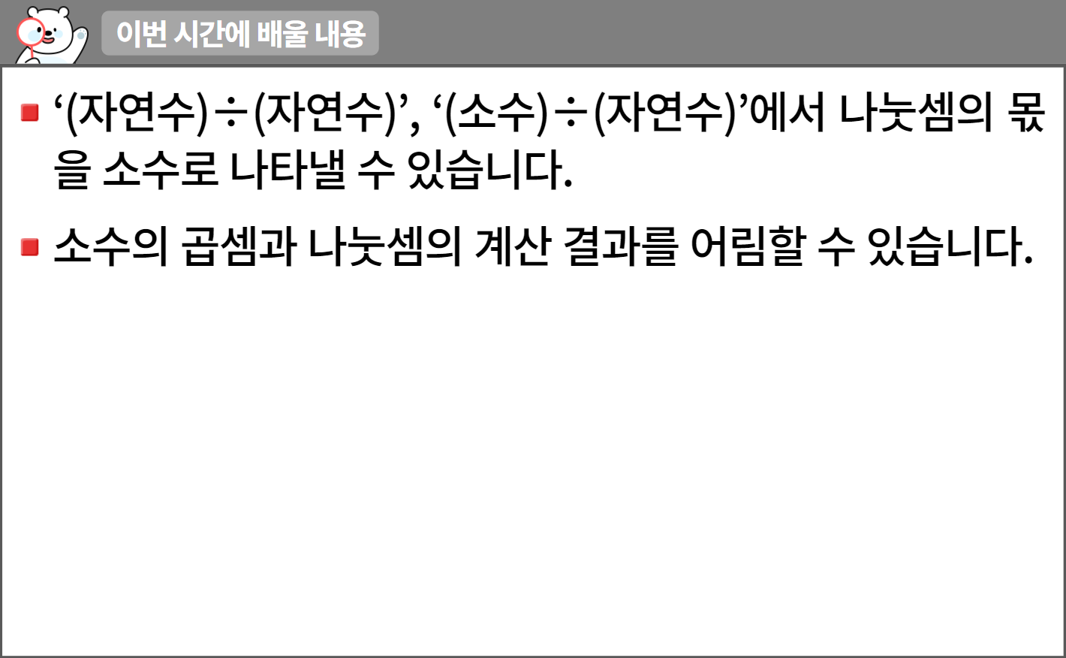
6-1
3. 소수의 나눗셈
suh_0601_03_0011_101_1
11 얼마나 알고 있나요
수정사항
1 | 이번 시간에는 무엇을 배울까요 페이지 디자인 수정
2
3
4
5
1

Slide 4

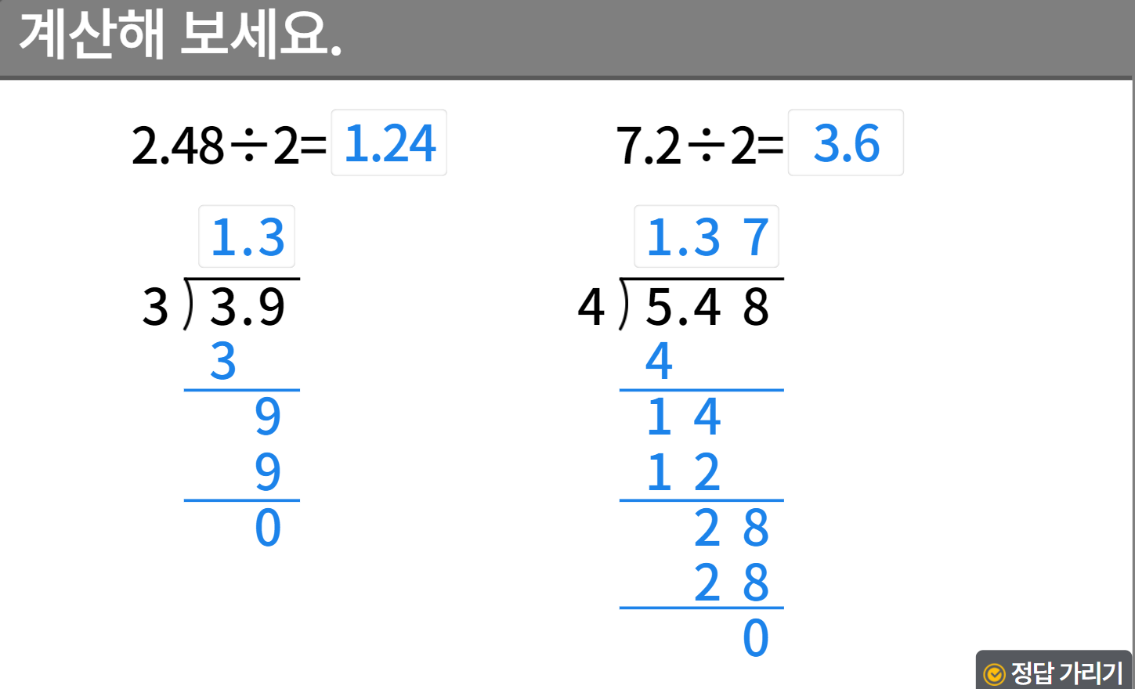
6-1
3. 소수의 나눗셈
suh_0601_03_0011_201_1
11 얼마나 알고 있나요
수정사항
1 | 숫자 약물 1 추가
2 | 정답확인 버튼 디자인 수정 정답 확인 > 정답 가리기로 토글됨
3
4
5
1
2

Slide 5

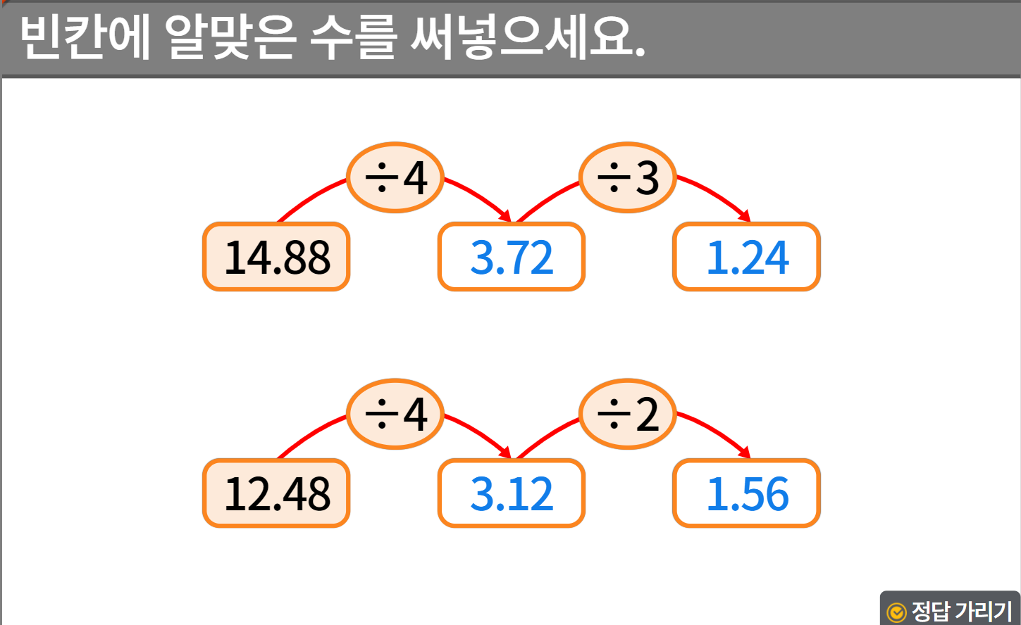

6-1
3. 소수의 나눗셈
suh_0601_03_0011_202_1
11 얼마나 알고 있나요
수정사항
1 | 숫자 약물 2 추가
2 | 색상밗스, 라인박스 디자인 수정
3 | 정답확인 버튼 디자인 수정 정답 확인 > 정답 가리기로 토글됨
4 | 풀이 확인 팝업창 (다음 슬라이드)
5
1
2
3
4

Slide 6
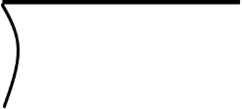
6-1
3. 소수의 나눗셈
suh_0601_03_0011_202_1
11 얼마나 알고 있나요
수정사항
풀이 확인 클릭하면 나타나는 화면
1
2
3
4
5
풀이
3 . 72
1 . 24
3 . 12
1 . 56
4
14 . 88
3
3 . 72
4
12 . 48
2
3 . 12
12
3
12
2
2 8
7
4
1 1
2 8
6
4
1 0
8
12
8
12
8
12
8
12
0
0
0
0

Slide 7

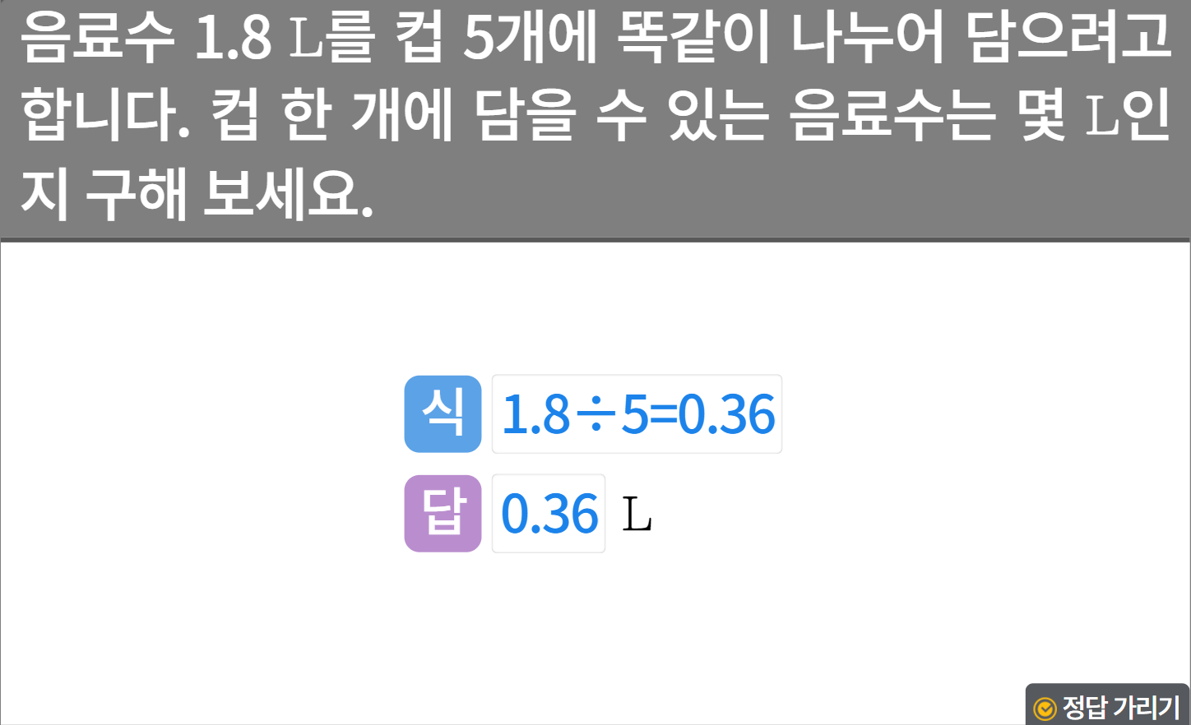
6-1
3. 소수의 나눗셈
suh_0601_03_0011_203_1
11 얼마나 알고 있나요
수정사항
1 | 숫자 약물 3 추가
2 | 식, 답 약물 디자인 수정
3 | 정답확인 버튼 디자인 수정 정답 확인 > 정답 가리기로 토글됨
4 | 풀이 확인 팝업창 (다음 슬라이드)
5
1
2
3
4

Slide 8
6-1
3. 소수의 나눗셈
suh_0601_03_0011_203_1
11 얼마나 알고 있나요
수정사항
풀이 확인 클릭하면 나타나는 화면
1
2
3
4
5
1
풀이
0 . 36
5
1 . 8
1 5
30
30
0

Slide 9

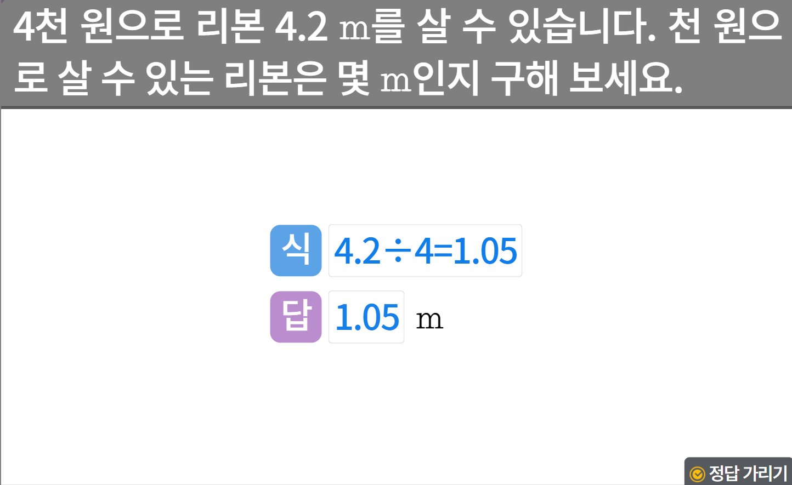
6-1
3. 소수의 나눗셈
suh_0601_03_0011_204_1
11 얼마나 알고 있나요
수정사항
1 | 숫자 약물 4 추가
2 | 식, 답 약물 디자인 수정
3 | 정답확인 버튼 디자인 수정 정답 확인 > 정답 가리기로 토글됨
4 | 풀이 확인 팝업창 (다음 슬라이드)
5
1
2
3
4

Slide 10
6-1
3. 소수의 나눗셈
suh_0601_03_0011_204_1
11 얼마나 알고 있나요
수정사항
풀이 확인 클릭하면 나타나는 화면
1
2
3
4
5
풀이
1 . 05
4
4 . 2
4
20
20
0

Slide 11

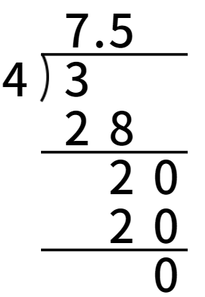
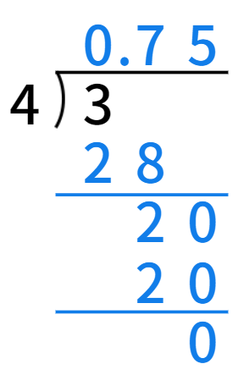






6-1
3. 소수의 나눗셈
suh_0601_03_0011_205_1
11 얼마나 알고 있나요
계산이 잘못된 곳을 찾아 바르게 계산하고, 그 이유를 써보세요.
수정사항
1 | 답 칸 클릭하면 답 나타남. 정답 확인 버튼은 정답 가리기로 토글 됨.
2 | 라인박스 안에 손가락 버튼이 깜박거림. 버튼 클릭하면 파란색 글씨 나타남.
3
4
5
2
3을 4로 나눌 때 3 뒤에 0을 내려 3.0을 4로 나누었으므로 7은 3.0에서 0 위에 쓰고, 소수점은 자연수의 바로 뒤에 올려서 찍어야 합니다.
1

Slide 12




6-1
3. 소수의 나눗셈
suh_0601_03_0011_206_1
11 얼마나 알고 있나요
어림셈을 이용하여 소수점을 알맞은 위치에 찍고, 그 이유를 써 보세요.
수정사항
1 | 답 칸 클릭하면 답 나타남. 정답 확인 버튼은 정답 가리기로 토글 됨.
2
3
4
5
빈칸을 클릭하세요.
38.2÷4＝9 5 5
.
38.2를 버림하여 38로 바꾼 다음 4로 나누면 몫이 9이고 나머지가 2이므로 38.2÷4의 몫은 9보다 큰 수입니다. 따라서 9 뒤에 소수점을 찍으면 됩니다.
1

Slide 13
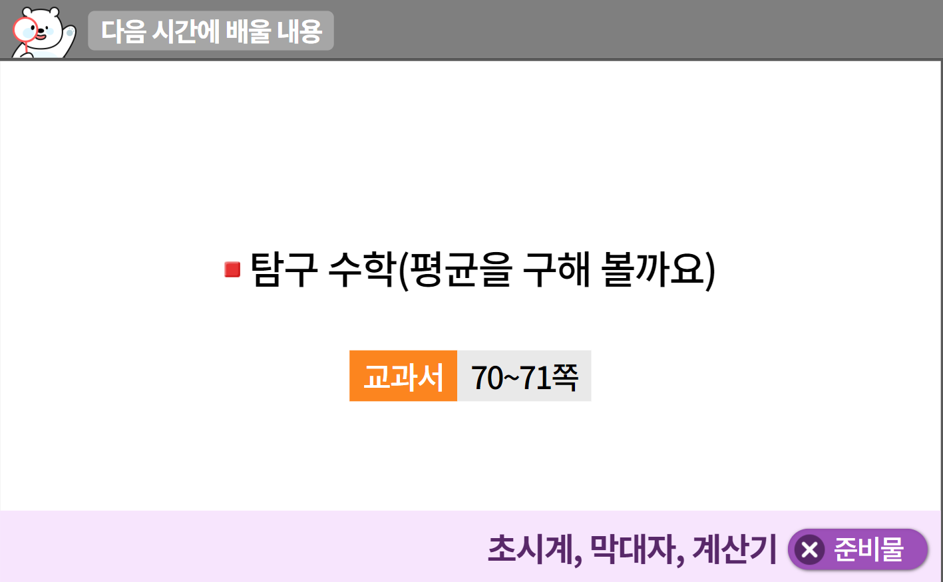

6-1
3. 소수의 나눗셈
suh_0601_03_0011_301_1
11 얼마나 알고 있나요
수정사항
1 | 다음 시간에 배울 내용 페이지 디자인 수정
2 | 디자인 수정
3 | 준비물 약물 및 팝업박스 디자인 수정
4
5
1
3
4

